Slide 1
À quoi vous attendre sur votre avis
quotidien et votre relevé de compte
Si votre compte est en cours de rapprochement, vous pouvez trouver les éléments suivants sur votre avis quotidien et votre relevé de compte

Slide 2
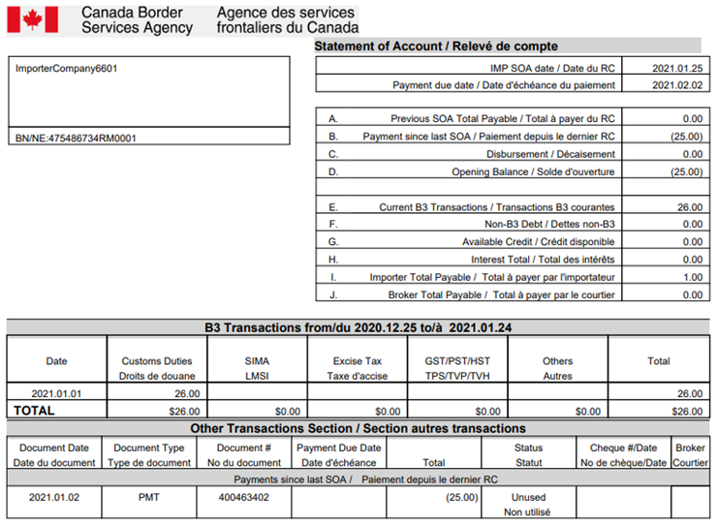
Relevé de compte
(Avant la mise à jour du compte)
Il s'agit du
dernier RC disponible, en l'occurrence celui de janvier 2021. L'ASFC a identifié ce compte comme étant un candidat à une mise à jour. Une période de mise à jour est maintenant établie.

Slide 3
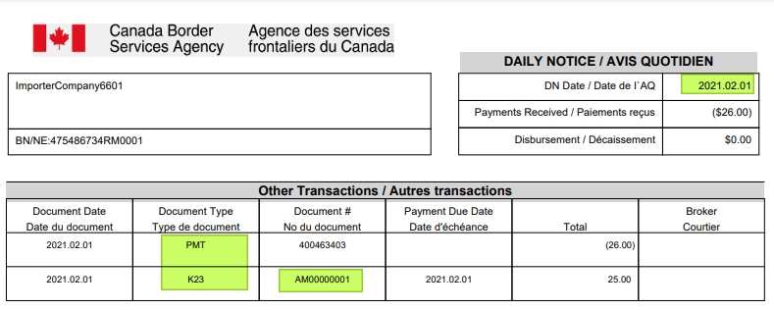
Avis quotidien
(Écritures de mise à jour des comptes)
Au début de la période de mise à jour, une ou plusieurs écritures seront visibles sur l'avis quotidien.
Si le compte est créditeur, un document K23 avec un montant débiteur sera visible sur l'avis quotidien. Ce document peut être identifié par le préfixe « AM » dans la colonne du numéro de document.
Pour les débits, un document PMT sera enregistré, qui compensera tous les postes de débit éligibles pour la mise à jour.

Slide 4
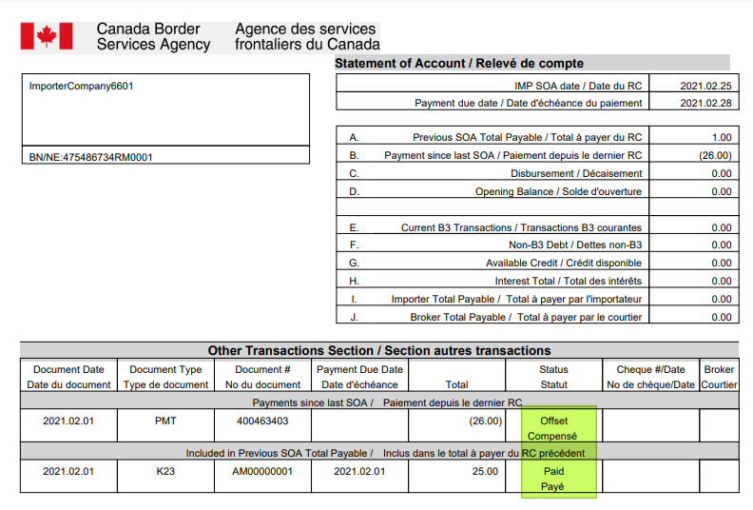
Relevé de compte
(Écritures de mise à jour des comptes)
Le relevé de compte (pour le début de la période de mise à jour) comprendra les transactions ponctuelles affichées sur l'avis quotidien. Ces éléments auront le statut « compensé » ou « payé ».

Slide 5
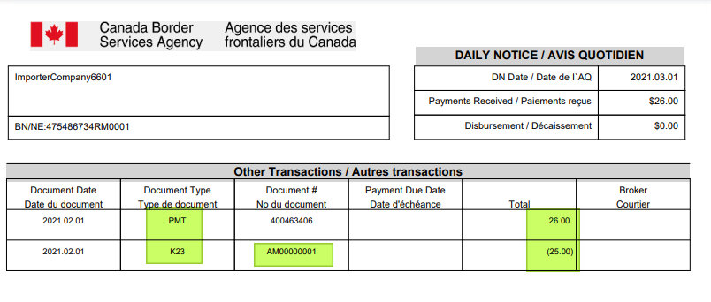
Avis quotidien
(Fin de la période de mise à jour des comptes)
À la fin de la période de mise à jour, une ou plusieurs écritures seront visibles sur l'avis quotidien.
Pour les documents K23 enregistrés au début de la période de mise à jour, il y aura un montant crédité qui compensera complètement l‘entrée initiale. Ce document sera identifié par le préfixe « AM » dans la colonne des numéros de documents.
Pour le document PMT enregistré au début de la période de mise à jour, un débit sera enregistré, ce qui compensera le poste de crédit initialement enregistré.

Slide 6
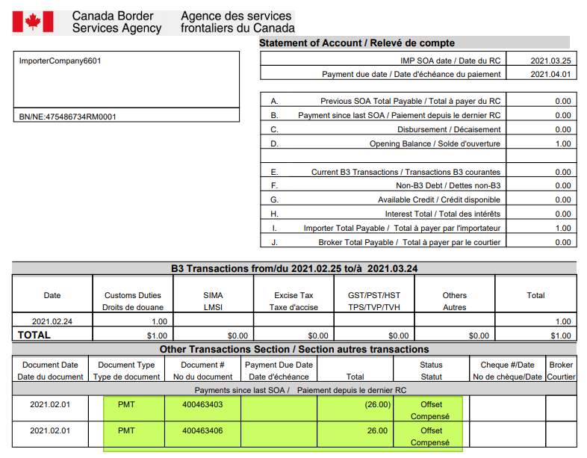
Relevé de compte
(Fin de la période de mise à jour des comptes)
À la fin de la période de mise à jour, le relevé de compte comprendra l'entrée-sortie du document PMT avec le statut « compensé » ou « payé ».
Les documents K23 se compensent les uns les autres et ne sont pas affichés sur le relevé de compte.
*Le total des RC à payer et des montants de B3 reflètera les activités de mise à jour du compte.

